Slide 1
Interne presentatie
Week 4 Groep 4
Akram M’barek 19066171 Richal Rambaran 19029217 Ahmad Alkhatib 18019234 Jesse Huizing 18053580 TJ Herdigein 18140572 Charlie Verboom 19033044
Maandag 19-09-2022

Slide 2
Inhoud
Formele inleiding research paper
Data preprocessing
Data nutritie analyse
Idee voor ML-toepassing: clustering

Slide 3
Formele inleiding research paper
Aanleiding, probleemstelling en doelstelling
Hoofdvraag geformuleerd:
Hoe kunnen we voor 7 oktober 2022 vegetariërs een wekelijks variërend dieet aanbieden dat aan hun verschillende persoonlijke behoeften op het gebied van voedingswaarden en voorkeuren voldoet?

Slide 4
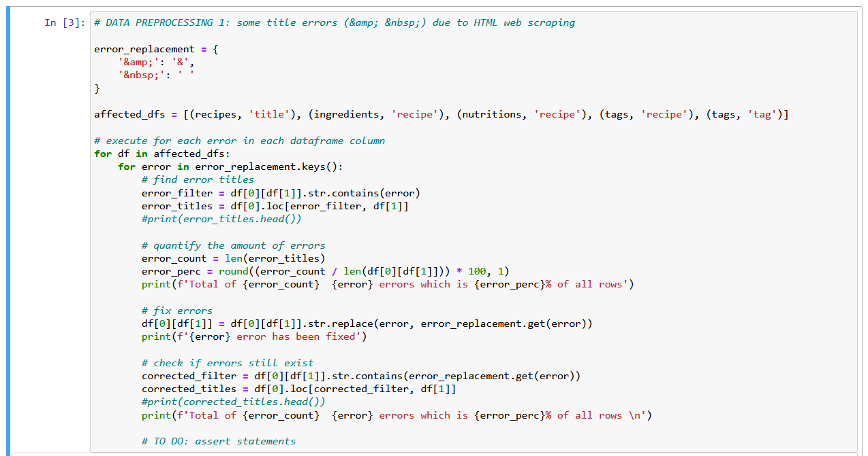
Data preprocessing
Enkele recepttitels opgeschoond

Slide 5
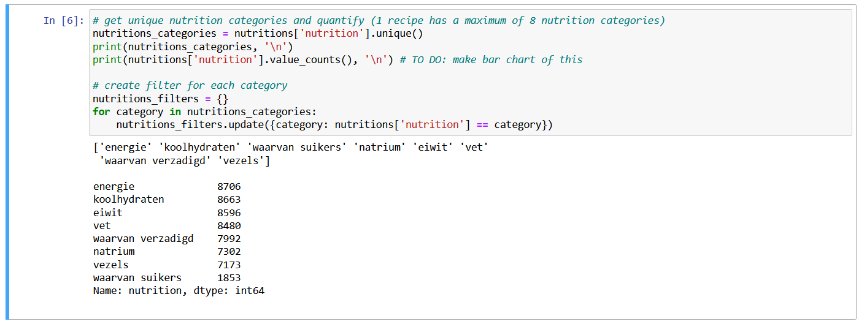
Data nutritie analyse
8 categorieën van nutritie
Inzicht in voedingswaarde van recepten

Slide 6
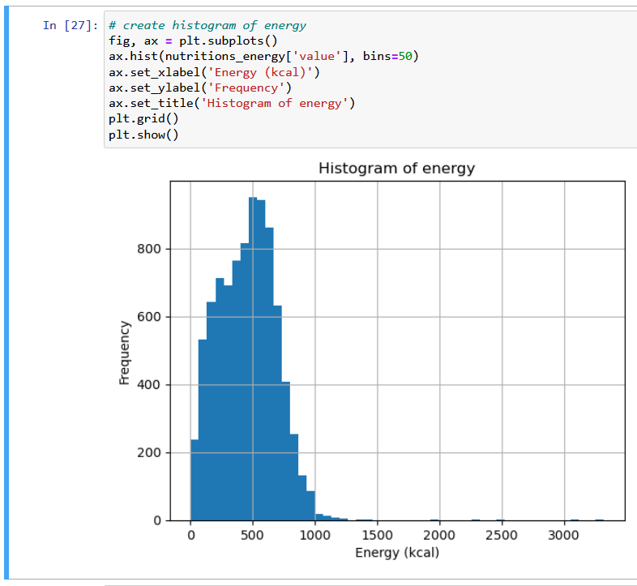
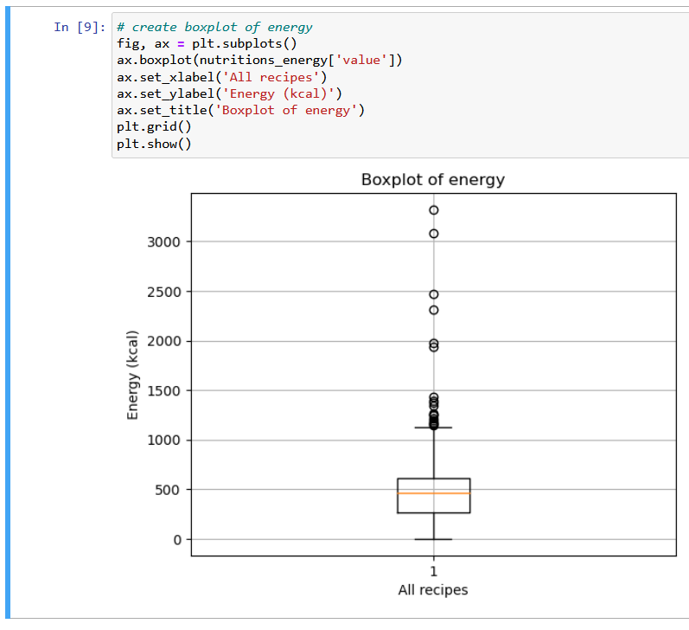
Data nutritie analyse
Inzicht in energie

Slide 7
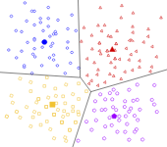
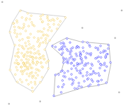
Idee voor ML-toepassing: clustering
Recepten clusteren op basis van nutritiewaarden
Centroid based of density based

Slide 8

Vragen

